Slide 1
Обмороження у людини
методи лікування
Сенько Ольги

Slide 2
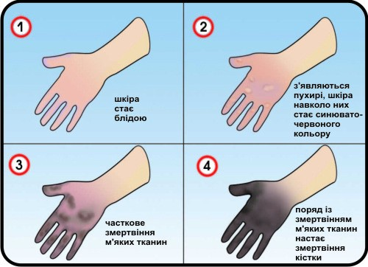
Якщо людина тривалий час перебуває на холоді, в неї може виникнути переохолодження всього організму, або загальне замерзання.

Slide 3
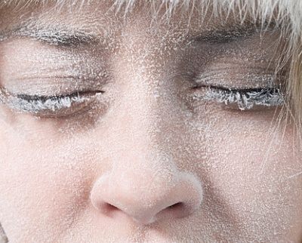
У розвитку загального переохолодження виділяють кілька фаз:
1) людина відчуває втому, скутість, сонливість, байдужість до навколишнього;
2) за подальшого зниження температури тіла спостерігається запаморочення;
зупинка кровообігу, серцевої діяльності.

Slide 4
Якщо виявлене обмороження:
не тріть і не масажуйте постраждалий ділянку;
не прикладайте чи сніг лід — це небезпечно;
не використовуйте для відігрівання гарячі чи камені вогонь;
не давайте пити алкогольні напої;
не дозволяйте потерпіл ходити, спираючи на недавно відморожену ногу;
не розкривайте пухирів, що можуть з"явитися.

Slide 5
Переохолодження не завжди легке діагностувати. Тому важливо стежити, чи не проявилися у вас наступні симптоми:
блідість і сильне, некероване тремтіння;
ненормально низька температура тіла (перевіряється на ощупь);
слабість і утома м"язів;
сонливість і ослаблення зору;
скорочення частоти серцебиття і подихи;
непритомність, утрата свідомості (особливо небезпечно!).

Slide 6
Після зігрівання слід визначити, чи не відбулося обмороження кінцівок та інших частин тіла. Якщо такі ознаки є, треба вжити заходів щодо обробки обморожених місць.
Обмороження — це ушкодження тканин у результаті дії низьких температур. Може виникнути навіть за температури, вищої від О °С. Мокре та тісне взуття; тривале перебування у нерухомому стані на вітрі, в снігу, під холодним дощем; хвороби, втрата певної кількості крові, алкогольне отруєння тощо можуть стати причиною обмороження. Найбільш уразливі для обморожень частини тіла з найслабшим кровотоком: ніс, вуха, кінцівки.

Slide 7
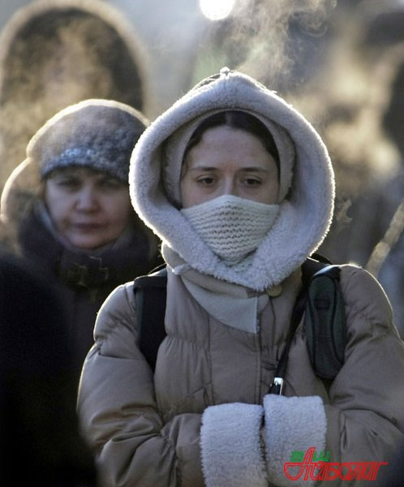
У нормі температура тіла коливаєть­ся у межах 36—37 °С. Головними дже­релами теплоутворення є м"язи і печін­ка. Звідти тепло кров"ю транспортуєть­ся по всьому організму. Віддача тепла на 80—90 % здійснюється шкірою. Тем­пература тіла може змінюватися під дією на нього високих і низьких температур. У разі дії на організм дуже низької тем­ператури розвиваються в основному два патологічні стани — відмороження і за­мерзання.

Slide 8
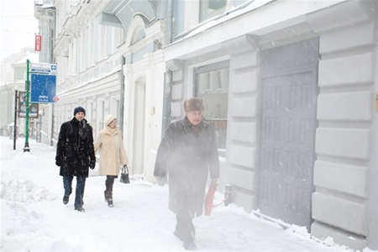
Під час перебування на холоді треба закривати, де це можливо, всі відкриті ділянки шкіри. Слід періодично перевіряти чутливість обличчя та кінцівок. Якщо ви використовуєте різні мазі для профілактики обморожень, пам'ятайте, що вони можуть дещо захистити від вітру, але не від морозу. Перед виходом на вулицю у холодну погоду слід ситно поїсти.

